Slide 1
By Who?

Slide 2
Mavzu: Bug turbinali qurilmalarning takomillashtirish usullari.
Reja:
Bug‘ turbinalarining asosiy ishlash prinsipi
Takomillashtirishning zarurati va asosiy yo‘nalishlari
Texnologik yangiliklar va modernizatsiya yo‘llari
Takomillashtirishning ekologik va iqtisodiy foydalari

Slide 3
Kirish qismi
Bug‘ turbinali qurilmalar zamonaviy energetika sanoatining ajralmas bo‘lagi hisoblanadi. Bu qurilmalar, asosan, issiqlik energiyasini mexanik energiyaga aylantirishda qo‘llaniladi va elektr energiyasi ishlab chiqarishda muhim rol o‘ynaydi. Bug‘ turbinalari yirik issiqlik elektr stansiyalarida, neftni qayta ishlash zavodlarida, kimyo sanoatida va sanoat korxonalarida keng qo‘llaniladi. Energiya samaradorligini oshirish, ekologik xavfsizlikni ta’minlash va iqtisodiy tejamkorlikni kuchaytirish kabi zamonaviy talablar bug‘ turbinalarini takomillashtirishni talab qiladi

Slide 4
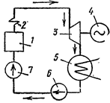
Bug' turbina asoslarining ishlash prinsipi
Bug' turbinasi issiqlik energiyasini mexanik energiyaga aylantiruvchi qurilma bo'lib, u issiqlik elektr stansiyalarida va sanoat jarayonlarida qo'shimcha quvvat. Uning ishlash prinsipi Rankine sikliga asoslanadi, bu jarayonning bosqichlaridan iborat:
Bug' hosil qilish:
Qozonda suv yuqori harorat va bosim ostida bug'ga aylanadi. Bu jarayon issiqlik manbai (masalan, ko'mir, gaz, yadroviy energiya) yordamida amalga oshirish.
Kengayish:
Yuqori bosimli bug' turbinaning qanotlari (lopatkalar) orqali oqadi. Bug'ning kengayishi rotorning chiqishiga olib keladi, bu esa mexanik energiya hosil qiladi.
Bug‘ turbinasining asosiy ishlovchi qismi — bu rotor va stator pichoqlari tizimi.
Ular odatda quyidagi tartibda joylashadi:
Nozul (reduktsion) qism: bu qismda bug‘ning bosimi pasayadi, ammo kinetik energiyasi ortadi.
Rotor (harakatlanuvchi pichoqlar): bug‘ning kinetik energiyasi rotorga urilishi natijasida uni aylantiradi. Bu aylanish — mexanik energiya hisoblanadi.
Stator (harakatsiz pichoqlar): bug‘ oqimini yo‘naltirish va keyingi pog‘onaga tayyorlash vazifasini bajaradi.
Bug‘-kuch qurilmasining elementar sxemasi

Slide 5
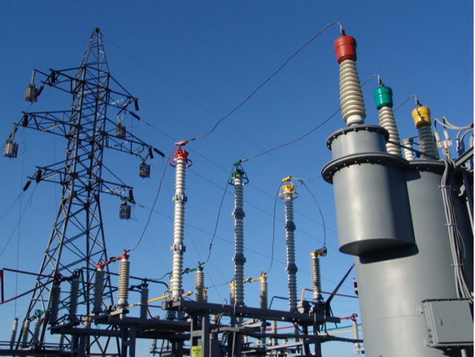
Energiya ishlab chiqarish:
Rotorning ishlab chiqaruvchi ageneratorga ulangan bo'lib, mexanik energiya elektr energiyasiga aylantiriladi.
Kondensatsiya:
Turbinadan chiqqan bug' kondensatorga kelib, u yerda sotiladi, yana suv holatiga qaytadi. Bu suv qaytaga yuboriladi, va sikl takrorlanadi.
Bug' turbinalarining ushlab bug'ning harorati va o'rnatishga, turbinaning dizayniga bog'liqlikka. qaysi turbinalar yuqori samaradorlikka erishish uchun ko'p bosqichli (masalan, yuqori, o'tmishdagi balandliklar sifatida) va qilinadi.

Slide 6
Bug' turbinalari turli xil ilovalar valarga qarab turlarga bo'linadi. asosiy turlari:
Kondensatsion turbinalar:
Bu turbinalar asosiy elektr energiya ishlab chiqarishda ishlab chiqarish. Bug' turbinadan chiqqandan so'ng kondensatorga yuboriladi, bu esa samaradorlikka keling.
Qarama-qarshi bosimli turbinalar (back-pressure turbines):
Bu turbinalarda bug' turbinadan chiqqandan keyin sanoat jarayonlari uchun (masalan, kimyoviy yoki boshqa jarayonlar) qurilmalar.
Ekstraksion turbinalar:
Bug'ning bir qismi turbinadan sanoat uchun oziq-ovqat, qolgan qismi esa elektr energiya ishlab chiqarishda ishlab chiqarish.
Reaktiv va impulsli turbinalar:
Impulsli turbinalarda bug' qanotlarga yuqori bosim bilan ulanadi, reaktiv turbinalarda esa bug'ning kengayishi orqali harakatlanadi.
Har bir tur o'ziga xos afzalliklarga ega. Masalan, kondensatsion turbinalar yuqori samaradorlikka ega, ammo qarama-qarshi bosimli turbinalar issiqlik va elektr energiyasini ishlab chiqarishda foydali.
Samaradorlikni tuzatish bug' turbinalarining iqtisodiy va ekologik xavfsiz samarali usullari uchun. usullar 'qoida:
Yuqori harorat va harorat: Bug'ning harorat va quvvatini olish Rankine siklining termodinamik qo'shimchasini. Zamonaviy turbinalar 600°C gacha harorat va 300 bar tezlikda ishlaydi.
Qayta' Bug' (reheat): Birinchi bosqichdan song qayta ishlashda isitiladi va oldindan bosqichga yuboriladi bu samaradorlikni 5-10% ga ehtiyotkorliki mumkin.
Regenerativ quvvat: Turbinadan chiqadigan bug'ning issiqligiga kiruvchi suvni oldindan oziqlantirish uchun, bu esa ishlab chiqarish quvvatini sarflaydi.
Ko'p bosqichli dizayn: Yuqori, o'rta va o'tgan bosimli bosqichlar bug'ning kuchdan maksimal harakat qiladi.
Materiallarning sifatini tozalash: Yuqori harorat va bosimga bardosh beradigan maxsus ma'lumotlar (masalan, nikelgi qotishmalar) qo'shimcha.

Slide 7
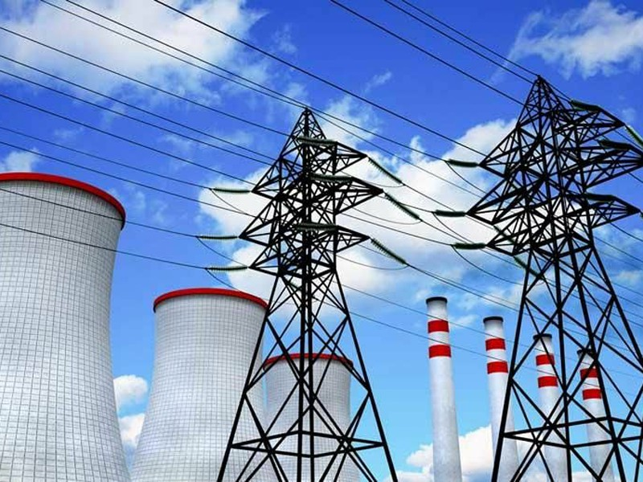
Takomillashtirishning zarurati va asosiy yo‘nalishlari:
Zamonaviy energetika tizimlarida bug‘ turbinali qurilmalarning samaradorligini oshirish, yoqilg‘i sarfini kamaytirish, ekologik xavfsizlikni ta’minlash va iqtisodiy foydalilik darajasini ko‘tarish dolzarb masala hisoblanadi. Bug‘ turbinalarini takomillashtirish – bu mavjud texnologiyalarni yangilash, ilg‘or muqobil yechimlarni qo‘llash va energiya samaradorligini oshirishga qaratilgan tizimli faoliyatdir.
Bug‘ turbinali qurilmalarning takomillashtirilishi bir nechta muhim ehtiyojlardan kelib chiqadi:
Energiya samaradorligini oshirish:
Eskirgan turbinalarda foydali ish koeffitsienti (FIK) past bo‘lib, bu yoqilg‘i isrofiga olib keladi. Takomillashtirish orqali bug‘ning maksimal energiyasini foydali aylanish energiyasiga aylantirish imkoniyati yaratiladi.
Yoqilg‘i sarfini kamaytirish:
Harorat va bosim rejimlarini optimallashtirish, issiqlik yo‘qotishlarni kamaytirish orqali yoqilg‘ining har bir kilogrammidan ko‘proq energiya olinadi.
Ekologik talablarning kuchayishi:
Issiqlik elektr stansiyalaridan chiqayotgan zararli gazlar va issiqlik chiqindilari tabiatga salbiy ta’sir ko‘rsatadi. Takomillashtirish orqali bu chiqindilarni kamaytirish mumkin.

Slide 8
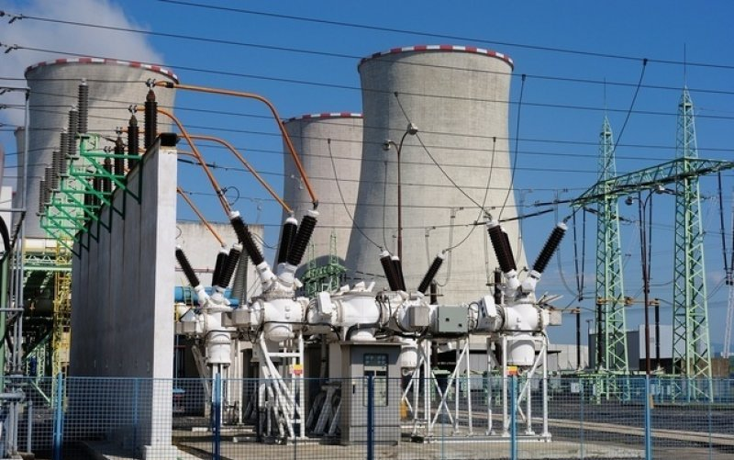
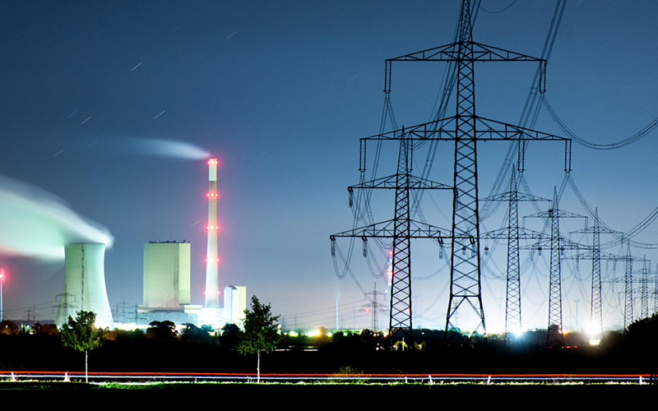
Materialshunoslik va konstruktiv modernizatsiya
Issiqlikka chidamli materiallar (nixrom, kovar, superqotishmalar):
Yuqori haroratli ish sharoitlariga bardosh beruvchi materiallar tanlanadi, bu esa ishonchlilik va uzoq muddatli ishlashni ta’minlaydi.
Korroziyaga va eroziyaga chidamli qoplamalar:
Bug‘ tarkibidagi agressiv komponentlardan himoyalanish uchun maxsus himoya qoplamalari qo‘llaniladi.
Iqtisodiy va avtomatlashtirish yo‘nalishlari
Avtomatik boshqaruv tizimlarini joriy etish (SCADA, DCS):
Barcha jarayonlar avtomatlashtirilgan boshqaruv orqali boshqariladi, bu esa inson omilidan kelib chiqadigan xatolarni kamaytiradi.
Monitoring va diagnostika tizimlari:
Onlayn monitoring tizimlari yordamida real vaqt rejimida nosozliklar aniqlanadi va tezkor texnik xizmat ko‘rsatish ta’minlanadi.

Slide 9
Texnologik yangiliklar va modernizatsiya yo‘llari
Bugungi kunda global energetika sohasida samaradorlik, ekologik xavfsizlik va iqtisodiy tejamkorlikka bo‘lgan talablar keskin ortib bormoqda. Bu talablar bug‘ turbinali qurilmalarni texnologik jihatdan modernizatsiya qilish va yangi texnologiyalarni joriy etishni taqozo etadi. Modernizatsiya orqali mavjud qurilmalar samaradorligi oshirilib, ularning xizmat muddati uzaytiriladi va energiya ishlab chiqarish xarajatlari kamayadi.
Superkritik va ultra-superkritik bug‘ texnologiyasi
Yangi texnologiyalardan biri bu – superkritik (SC) va ultra-superkritik (USC) bug‘ parametrlari asosida ishlaydigan turbinalardir. Ushbu texnologiyalarda bug‘ning bosimi va harorati an’anaviy usullarga qaraganda ancha yuqori bo‘ladi:
Superkritik rejim: bosim > 22.1 MPa, harorat ~540–580 °C
Ultra-superkritik rejim: bosim > 25 MPa, harorat ~600–700 °C
Bu orqali termodinamik samaradorlik 45–50% gacha ko‘tariladi, bu esa yoqilg‘i sarfini va chiqindi gazlar miqdorini sezilarli darajada kamaytiradi.
Kombinatsiyalashgan issiqlik va elektr stansiyalari (CHP tizimlari)
Kogeneratsion (CHP - Combined Heat and Power) tizimlarida bug‘ turbinalaridan chiqqan past bosimli bug‘ ishlab chiqarish va issiqlik ta’minotida qo‘llaniladi. Bu orqali umumiy energiya samaradorligi 80–90% gacha yetadi.
Afzalliklari:
Elektr va issiqlik birgalikda ishlab chiqariladi;
Issiqlik isrof bo‘lmaydi;
Energiya tannarxi pasayadi.

Slide 10
Kombinatsiyalashgan issiqlik va elektr stansiyalari (CHP tizimlari)
Kogeneratsion (CHP - Combined Heat and Power) tizimlarida bug‘ turbinalaridan chiqqan past bosimli bug‘ ishlab chiqarish va issiqlik ta’minotida qo‘llaniladi. Bu orqali umumiy energiya samaradorligi 80–90% gacha yetadi.
Afzalliklari:
Elektr va issiqlik birgalikda ishlab chiqariladi;
Issiqlik isrof bo‘lmaydi;
Energiya tannarxi pasayadi.
Regenerativ sikllar va issiqlikni qayta ishlash tizimlari
Issiqlikni qayta ishlatish asosida ishlaydigan regenerativ sikllar orqali qozon suvini isitish uchun turbina chiqishidagi bug‘ning issiqligidan foydalaniladi. Bu yo‘qotilayotgan issiqlikdan foydali ishlashga imkon beradi.
Amaliy yechimlar:
Ekonomayzerlar va regenerativ issiqlik almashinuvchilar;
Bug‘ qayta isitish (reheating) tizimlari;
Issiqlik akkumulyatorlari.
Avtomatlashtirish va raqamli boshqaruv tizimlari
Zamonaviy bug‘ turbinalari raqamli avtomatlashtirish va intellektual boshqaruv tizimlari (DCS, SCADA) orqali ishlaydi. Bu tizimlar real vaqt rejimida nazoratni ta’minlaydi.
Afzalliklari:
Ishlash rejimlarining aniq va doimiy monitoringi;
Ishonchlilik va xavfsizlik darajasining oshishi;
Operator xatolarining kamayishi;
Diagnostika va avariyaviy holatlarning oldini olish.

Slide 11
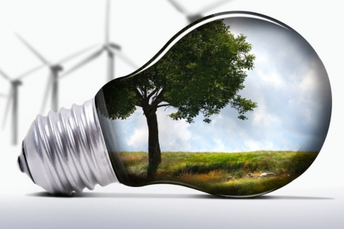
Takomillashtirishning ekologik va iqtisodiy foydalari
Bug‘ turbinali qurilmalarni takomillashtirish faqat texnologik yangiliklarni joriy qilish emas, balki ularning atrof-muhitga ta’sirini kamaytirish va iqtisodiy samaradorligini oshirish vositasi sifatida ham muhim ahamiyatga ega. Bu ikki yo‘nalish – ekologik barqarorlik va iqtisodiy samaradorlik – zamonaviy energetika tizimlarining asosiy mezonlariga aylangan.
Ekologik foydalar
1. CHiqindilar va issiqxona gazlarini kamaytirish
Takomillashgan bug‘ turbinalarida yoqilg‘i to‘liqroq yonadi, bu esa karbonat angidrid (CO₂), azot oksidlari (NOₓ), oltingugurt dioksidi (SO₂) kabi zararli gazlar chiqindilarining kamayishiga olib keladi. Ayniqsa, superkritik va ultra-superkritik bug‘ tizimlari atmosferaga chiqadigan zararli gazlar miqdorini 10–20% ga kamaytiradi.
2. YOqilg‘i sarfining kamayishi
Takomillashgan turbinalarda termodinamik samaradorlik oshgani sababli, bir kilovatt-soat elektr energiyasi ishlab chiqarish uchun kerak bo‘ladigan yoqilg‘i miqdori kamayadi. Bu esa tabiiy resurslarning iqtisodiy sarf qilinishiga, va muqobil energiya manbalarining kengroq qo‘llanilishiga sharoit yaratadi.

Slide 12
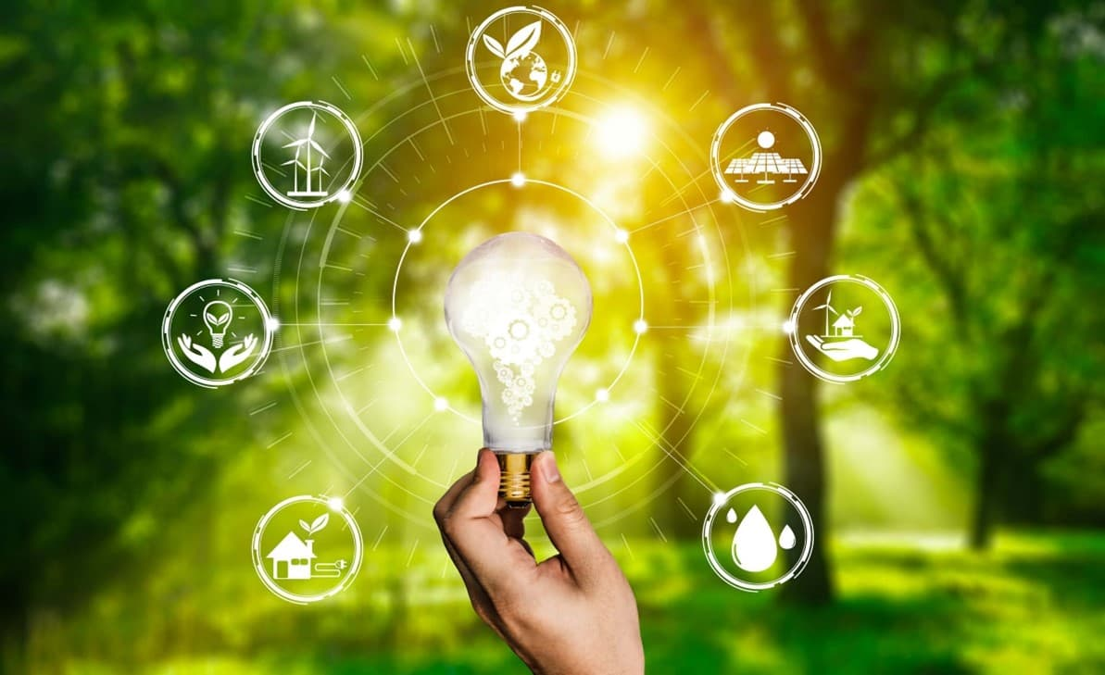

Issiqlik ifloslanishini kamaytirish
Issiqlik energiyasining optimal ishlatilishi va regenerativ texnologiyalar orqali chiqindilar yo‘qotilishi kamayadi. Bunda chiqindilar suv yoki atmosfera orqali ifloslanish darajasi kamayadi.
Yashil energiya siyosatiga mos kelish
Modernizatsiya qilingan bug‘ turbinalari ko‘plab mamlakatlarda joriy etilgan “yashil energiya” me’yorlari va ekologik sertifikatlarga javob bera oladi. Bu esa xorijiy investitsiyalar va xalqaro grantlar jalb etish imkonini ham oshiradi.
Aerodinamik takomillashtirish va kompyuter modellash
Bug‘ turbinasining harakatlanuvchi va harakatsiz pichoqlari (rotor va stator) aerodinamik hisoblash va kompyuter orqali modellash (CFD) asosida optimallashtiriladi. Bu oqim qarshiligini kamaytiradi va aylanish momentini oshiradi.
Innovatsion yondashuvlar:
3D-modellashtirish asosida pichoq profilini aniqlash;
CFD (Computational Fluid Dynamics) tahlili orqali oqimni tahlil qilish;
Pichoqlarga aerodinamik kanotlar (sharnirli elementlar) o‘rnatish.

Slide 13
Iqtisodiy foydalar.
Energiya ishlab chiqarish tannarxining kamayishi
Yuqori samaradorlikka ega bug‘ turbinalari kamroq yoqilg‘i va texnik xizmat ko‘rsatish talab qiladi, bu esa umumiy elektr ishlab chiqarish xarajatlarini kamaytiradi. Natijada, ishlab chiqarilgan energiyaning tannarxi pasayadi.
2. Uskunalar umrining uzayishi
Yangi texnologiyalar va materiallar (masalan, eroziyaga chidamli qotishmalar, korroziyadan himoya qoplamalari) tufayli turbina qismlarining eskirish darajasi pasayadi. Bu esa ta’mirlash va almashtirish xarajatlarini kamaytiradi.
3. Ishlab chiqarish quvvatining oshishi
Takomillashgan tizimlar yuqori bosim va haroratda ishlashi mumkinligi sababli, bir xil o‘lchamdagi turbina ko‘proq energiya ishlab chiqaradi. Bu mavjud infratuzilmani kengaytirmasdan ishlab chiqarishni ko‘paytirish imkonini beradi.
4. Xizmat ko‘rsatish va ekspluatatsiya xarajatlarining kamayishi
Raqamli avtomatlashtirish, uzoqdan boshqaruv tizimlari va diagnostika vositalari tufayli qo‘shimcha ishchi kuchi va nazorat tizimlariga ehtiyoj kamayadi. Shuningdek, avariyaviy to‘xtashlar soni kamayadi.
5. Xalqaro bozorda raqobatbardoshlik
Ekologik toza, energiya tejamkor ishlab chiqarish texnologiyalariga ega korxonalar xalqaro bozorda ko‘proq talabga ega bo‘ladi. Bu esa eksport imkoniyatlarini kengaytiradi va milliy iqtisodiyotga ijobiy ta’sir ko‘rsatadi.

Slide 14
Xulosa
Bug‘ turbinali qurilmalarni takomillashtirish — ularning samaradorligi, ekologik xavfsizligi va iqtisodiy foydasini oshirishda muhim ahamiyatga ega. Zamonaviy texnologiyalarni joriy etish orqali yoqilg‘i sarfi va chiqindilar kamayadi, ishlab chiqarish quvvati esa ortadi. Bu esa energetika sohasining barqaror va tejamkor rivojlanishini ta’minlaydi.
Bug‘ turbinalarining ishlash prinsipi, bu issiqlik energiyasini mexanik energiyaga aylantirish asosida qurilgan bo‘lib, zamonaviy energetika ishlab chiqarishning asosi hisoblanadi.
Bu qurilmalarning elementar sxemasi va tarkibiy qismlari har bir jarayonning termodinamik samaradorligini oshirishga xizmat qiladi.
Takomillashtirishga bo‘lgan ehtiyoj turbinalarning ish samaradorligi, ishonchliligi va ekologik xavfsizligini oshirish zaruratidan kelib chiqadi.

Slide 15
Foydalanilgan adabiyotlar
Mavlonov M. M., Yo‘ldoshev A. T. Issiqlik energetikasi asoslari. – Toshkent: “Fan va texnologiya”, 2018.
Kurbanov N. A. Bug‘ turbinalari: Qurilishi va ishlash prinsiplari. – Toshkent: Energetika nashriyoti, 2017.
Yusupov M. N. Issiqlik texnikasi va energetik qurilmalar. – Toshkent: TDYU nashriyoti, 2019.
International Energy Agency (IEA). Improving Steam Turbine Efficiency and Emission Reduction. – Paris: IEA Publications, 2021.
Siemens Energy. Steam Turbine Modernization Solutions. – Siemens Official Reports, 2020.
GE Power. Advanced Steam Turbine Technologies. – General Electric Technical Whitepapers, 2022.
https://www.energy.gov/ – AQSH Energetika Departamenti rasmiy sayti.
https://www.iea.org/ – Xalqaro Energetika Agentligi (IEA) rasmiy sayti.

